Slide 1
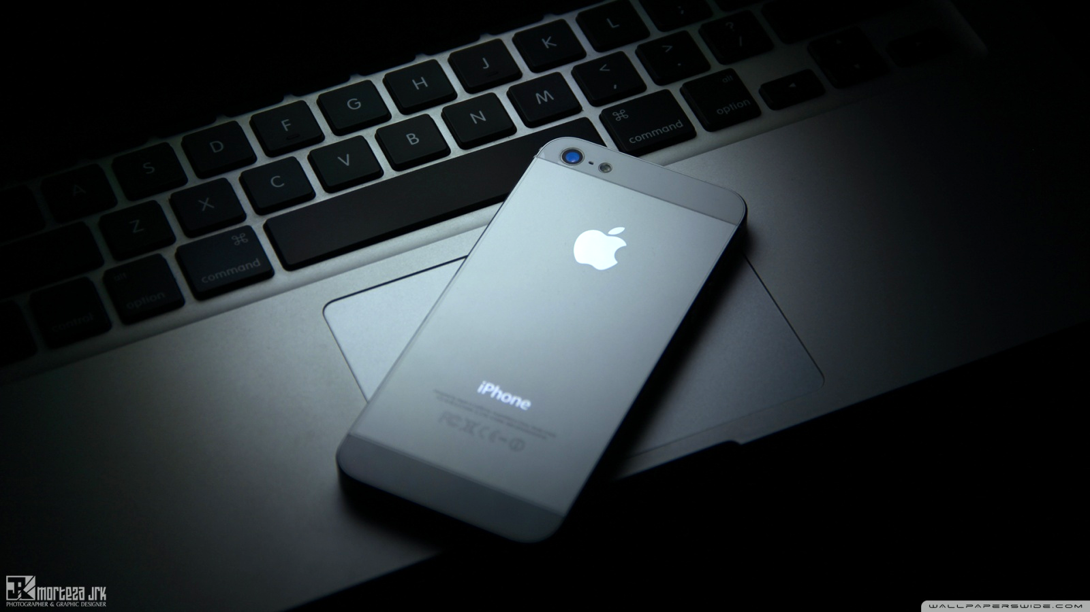
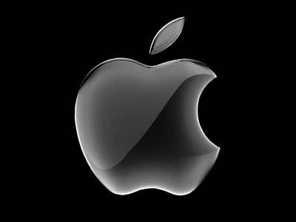
IOS
Grupo:
Arthur Fidelis Lopes
Gustavo Rosa Duarte
Rodrigo Raupp

Slide 2
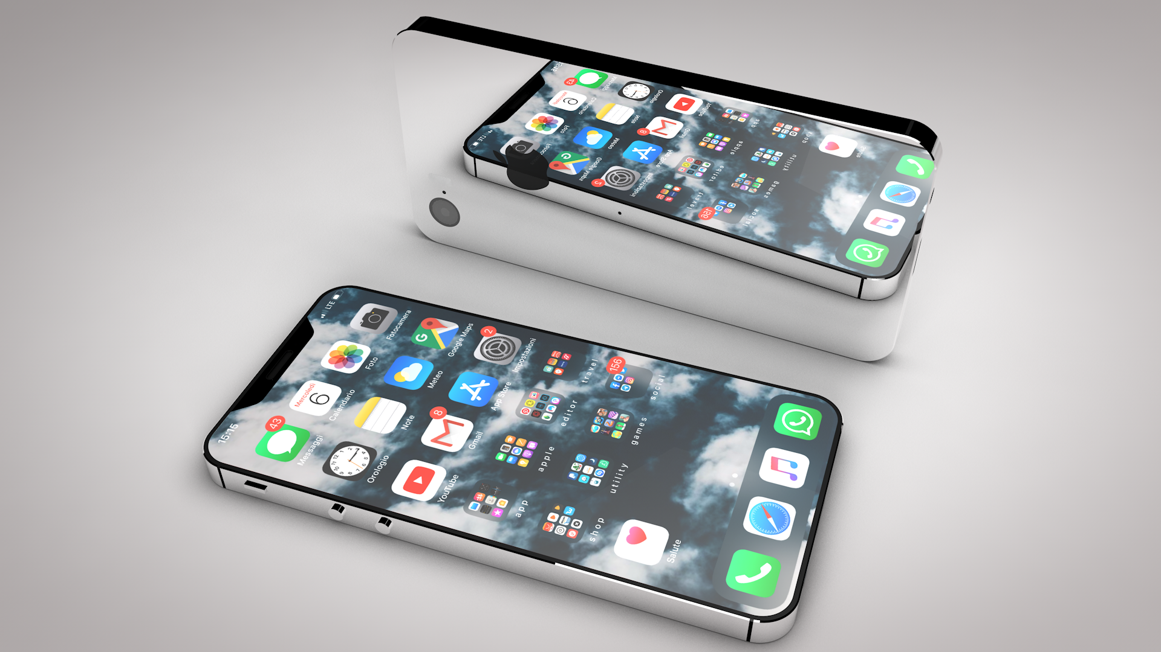
Introdução
O iOS é um sistema operacional móvel desenvolvido pela Apple para funcionar com telas sensíveis a toque (multitouch).

Slide 3
História
Foi apresentado com o iPhone na Macworld Conference & Expo em 9 de janeiro de 2007, e lançado no mês de junho.
Em 6 de março de 2008, a Apple lançou o primeiro beta do SDK, juntamente com o nome para o S.O: o "iPhone OS".

Slide 4

A empresa por trás
Apple Inc. (anteriormente Apple Computer, Inc.), foi fundada em 1 de abril de 1976, em Los Altos, Califórnia, EUA.

Slide 5
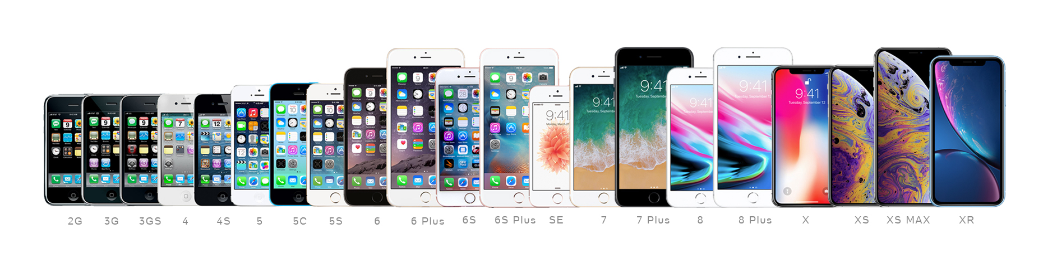
A utilização
É utilizado principalmente na família iPhone, a linha de smartphones.

Slide 6
Características:
Desenvolvido para funcionar com telas sensíveis a toque.
Podendo ser um sistema multiusuário.
É um sistema proprietário, com um código fechado.
Possui uma ferramenta de desenvolvimento de software SDK, denominada (XCODE).
Segurança.
Criptografia fornecida pela Apple.

Slide 7
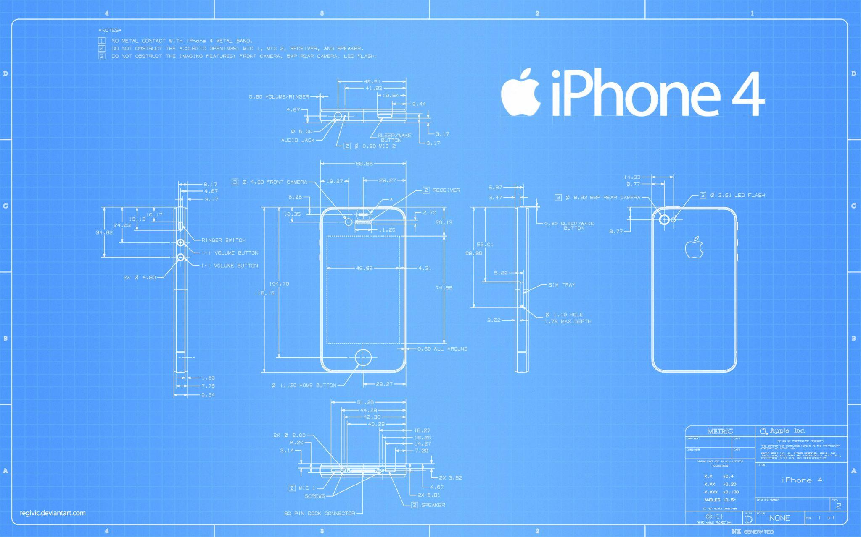
Arquitetura

Slide 8
A estrutura do sistema iOS é dividida em 4 camadas
COCOA TOUCH
Principais frameworks para a construção de aplicações são encontrados nessa camada.
MEDIA
A camada Media contém as tecnologias de gráfico, áudio e vídeo.
CORE SERVICES
Contém os serviços fundamentais do sistema que todos os aplicativos utilizam.
CORE OS
Contém características de baixo nível que foram utilizadas na implementação de outras tecnologias.

Slide 9
Gerenciamento de Memória
O sistema dá prioridade máxima aos aplicativos que estão em execução. Deixa os apps que estão em segundo plano "Congelados" e esses aplicativos param de ocupar memória RAM, deixando o app em execução com mais espaço para trabalhar.
Sistema de Arquivos
Dispositivos ligados ao computador, seja fisicamente ou pela rede, contribuem para a criação de uma única coleção de arquivos. O sistema de arquivos é organizado de forma hierárquica.

Slide 10

Escalonamento
O processo de escalonamento é realizado através de um algoritmo de múltiplas filas com a realimentação destas filas, porém as filas são divididas em grupos, cada um com sua prioridade.

Slide 11
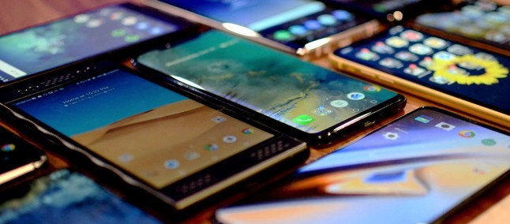
Mercado
EUA- Segunda colocação com 30,2%
Brasil- Terceira colocação com 13,42%

Slide 12

Vantagens:
Desempenho;
Usabilidade;
Aparência;
Padronização;
Segurança.
Desvantagens:
Obrigações;
Sistema fechado;
Impossibilidade de
personalização.

